Slide 1

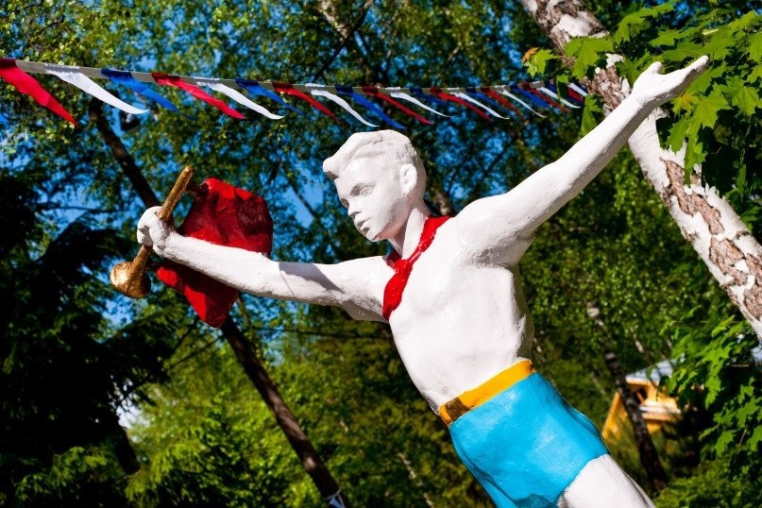
1
РАБОЧАЯ ПРОГРАММА
ППО «ПМЗ» Роспрофпром
ДОЛ «Орлёнок»

Slide 2
2
Необходимые условия создающие предпосылки для личностного роста ребенка:
Создание положительно влияющей микросреды.
Предоставление возможности выбора деятельности и смены деятельности.
Предоставление возможности «открыть себя», через освоение нового положительного опыта, в том числе и трудового.
Расширение общего социального интеллекта: навыки конструктивного общения, соотнесение ценностных ориентиров, изменение социальных ролей и т.д.
Спортивно – оздоровительная работа.
Патриотизм

Slide 3
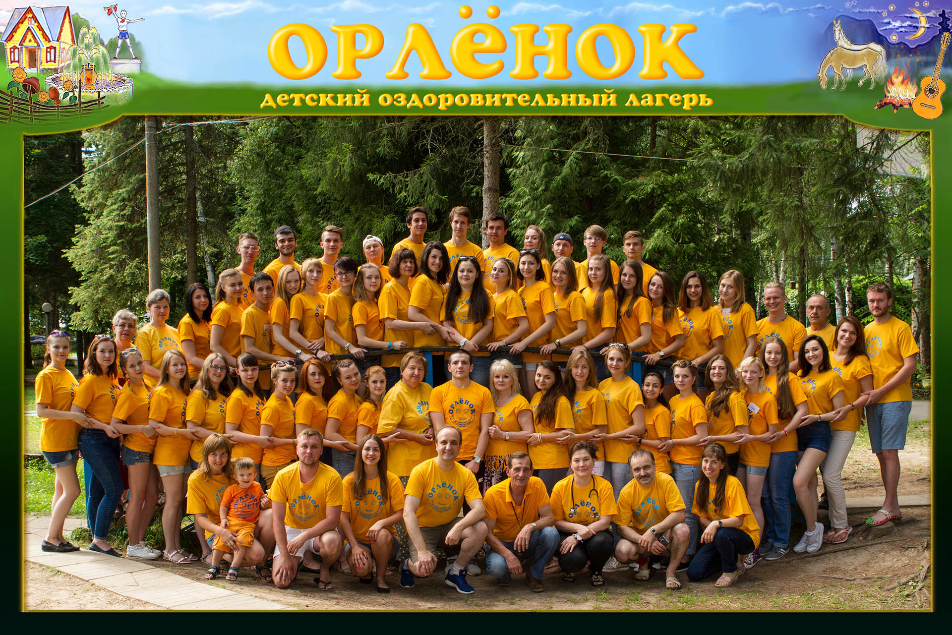
3
Рабочая программа:
Комплексная – разноплановая деятельность
Долгосрочная – на всё лето
Авторская – опирается на опыт работы коллектива

Slide 4
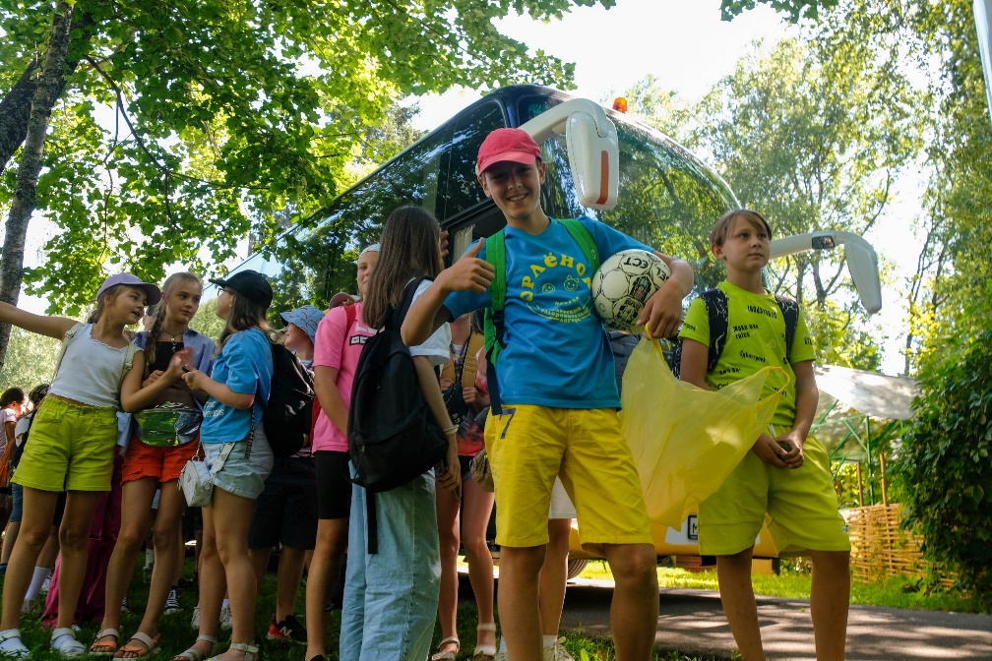
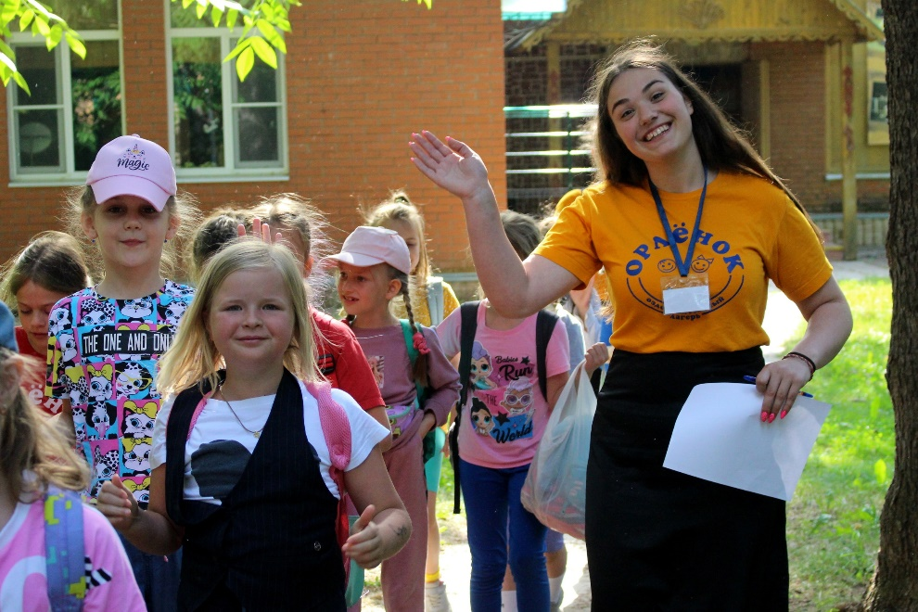
4
Основные адресаты программы – дети от 7 до 15 лет, учащиеся общеобразовательных школ Москвы и подмосковья.

Slide 5
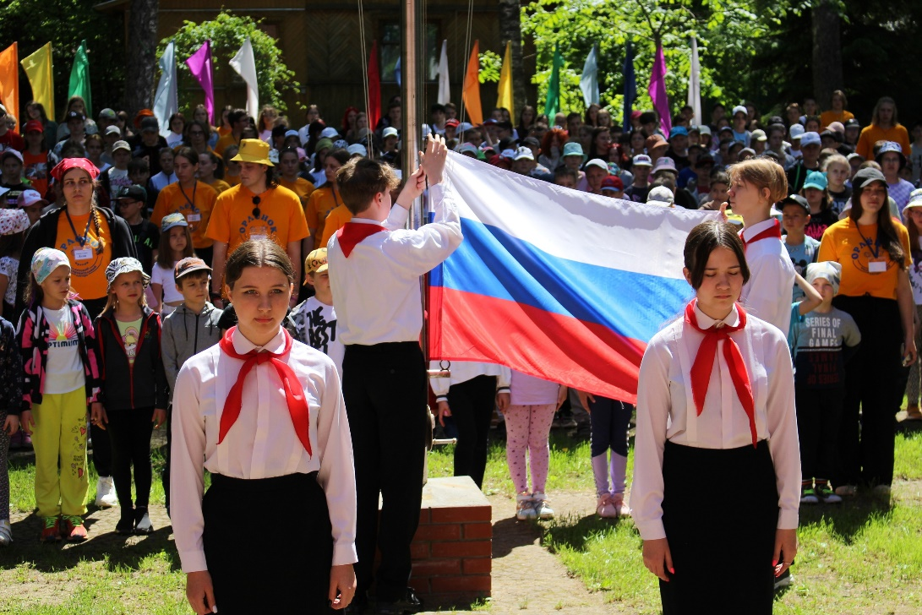
5
Актуальность программы обуславливается её направленностью на здоровый образ жизни, патриотизм, творчество и саморазвитие, коммуникативная компетентность, семейные ценности.

Slide 6
6
Программа, которая была принята в ДОЛ «Орлёнок», ставит перед собой следующие ЦЕЛИ:
Педагогическая (цель педагогов): Создание условий для оздоровления и укрепления здоровья детей, разностороннего личностного развития, социальной адаптации, детского самоуправления, патриотического воспитания, формирования культуры поведения и семейных ценностей.
Личностноориентированная (цель в интересах детей): Воспитание в ребёнке познавательной активности, творческих и коммуникативных навыков, патриотизма и формирование потребности в здоровом образе жизни.

Slide 7
7
Для достижения цели были
приняты следующие ЗАДАЧИ:
Создать положительно влияющую микросреду в отрядах и лагере, способную обеспечит полноценное развитие личности ребёнка.
Создать условия для максимально возможного включения ребенка в творческую жизнь отряда и лагеря в целом.
Создать условия для максимального использования спортивно – оздоровительных ресурсов лагеря.
Создать условия для расширения общего, социального и коммуникативного кругозора детей.
Создать условия для грамотного патриотического и трудового воспитания.

Slide 8
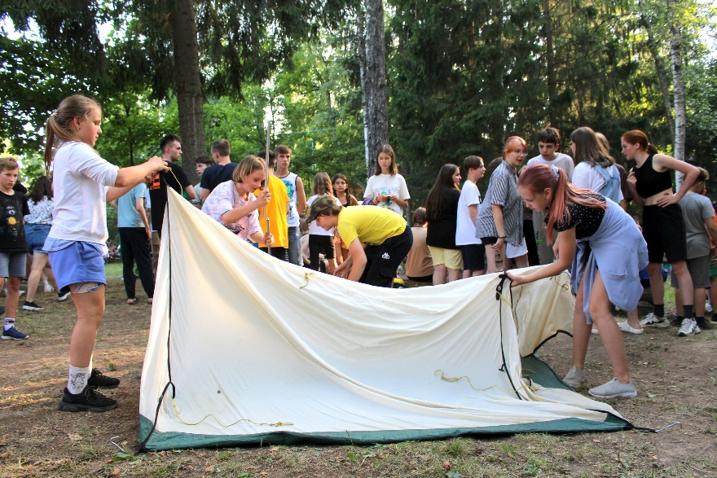
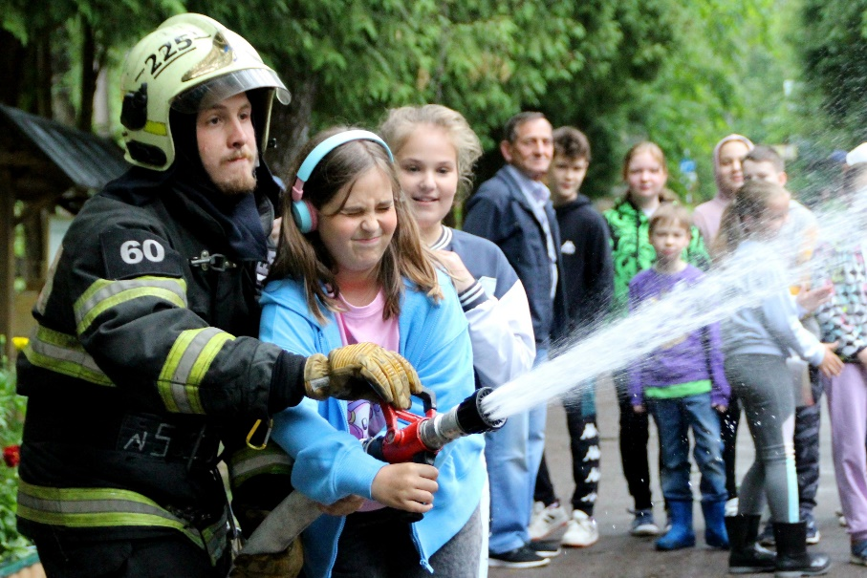
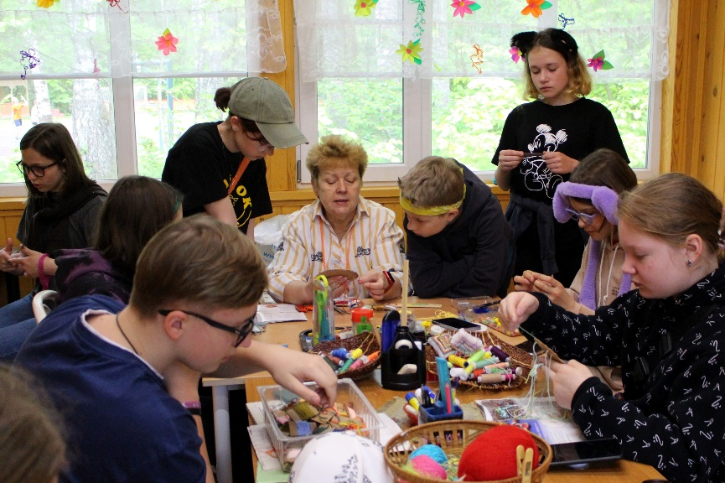
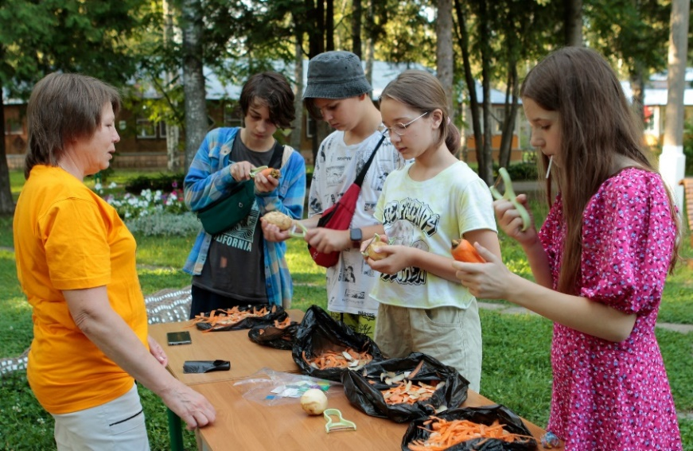
8
В основу стратегий реализации этих задач, мы положили Деятельностный подход
Слово – хорошо!
А слово, подкрепленное делом – ещё лучше!

Slide 9
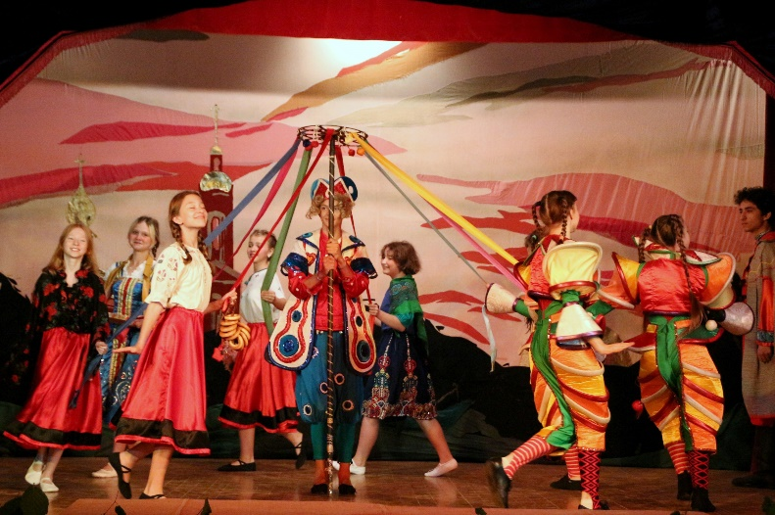
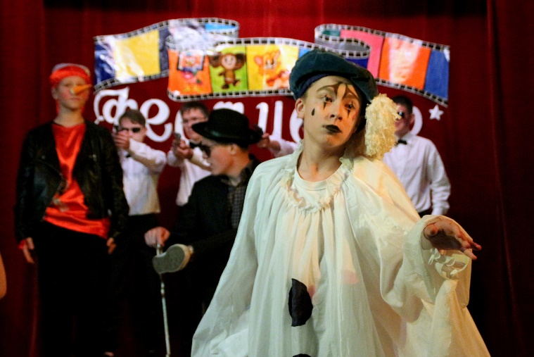
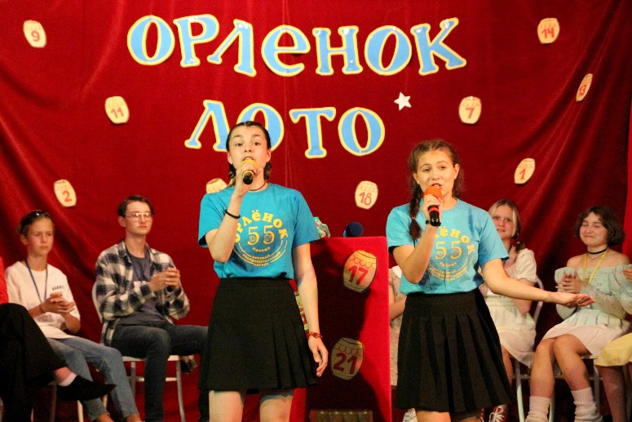
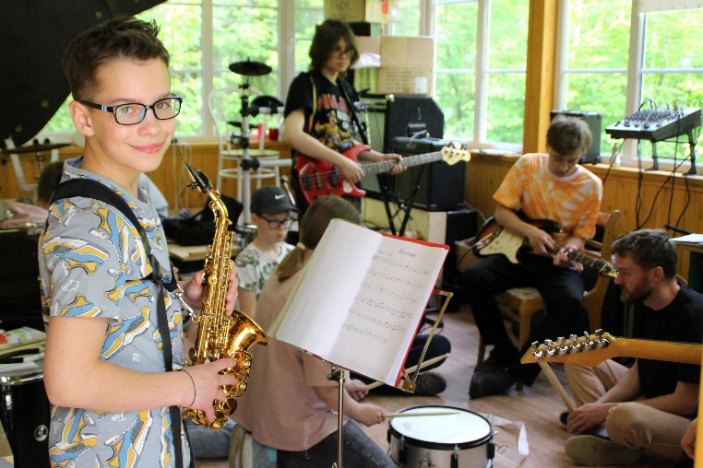
9
Основные стратегии программы.
Стратегия: Творчество, как способ реализации и понимания себя, включения ребенка в коллектив, получения положительного эмоционального и коммуникативного опыта.
Не каждый ребенок знает, на что он способен и тем более, не каждый может это узнать

Slide 10
10
Творческая работа реализуется на нескольких уровнях:
Общелагерный уровень.
Навязать - Нет!
Предложить - Да!
Педагогическая задача таких мероприятий – воспитание вкуса, получение нового положительного опыта.
Уровень отряда.
Задача вожатых на этом уровне вовлечь детей в работу по созданию творческого продукта
Увидеть желание и дать возможность.
Личностный уровень.
Предоставление выбора для деятельности разнообразной
и не дублирующийся.
Я могу?
Я могу!
Пусть об этом узнают!

Slide 11
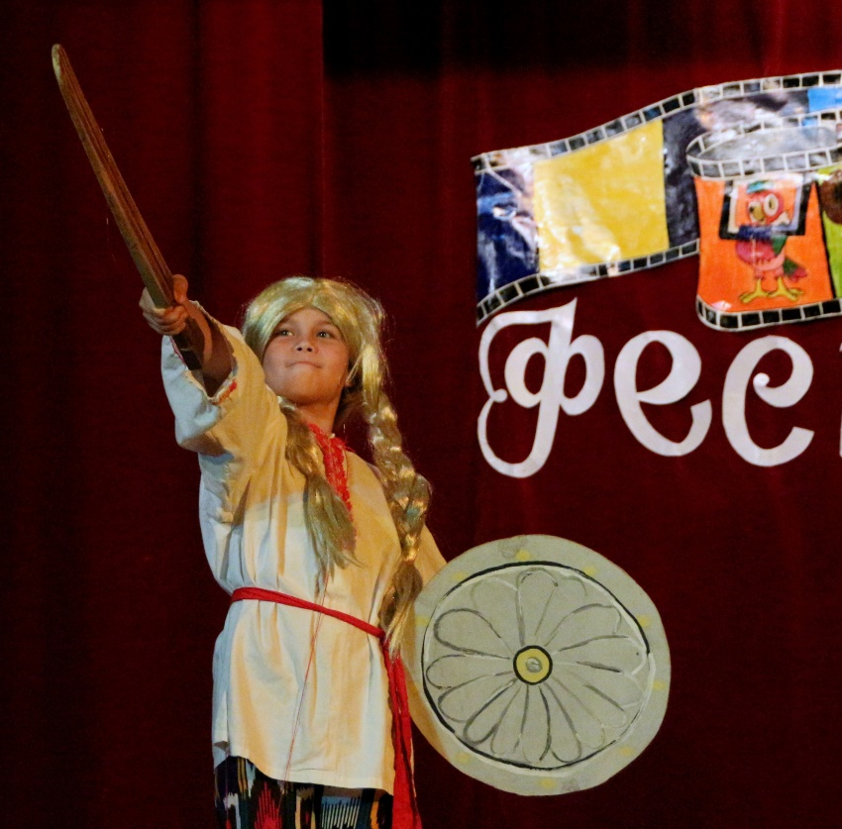
11
Прогнозируемые изменения:
Расшатывание комплекса неуверенности, преодоление стеснительности. Педагоги обычно говорят, ребенок раскрылся, расцвел.
Реализация не актуализированных стремлений к лидерству, успешности, признанию. Обычно про таких детей говорят, что он направил свою энергию
в мирное русло.
Положительная адаптация в детском коллективе. Снятие коммуникативных барьеров. Снижается опасность аутсайдерства, повышается социометрический статус коллектива.

Slide 12
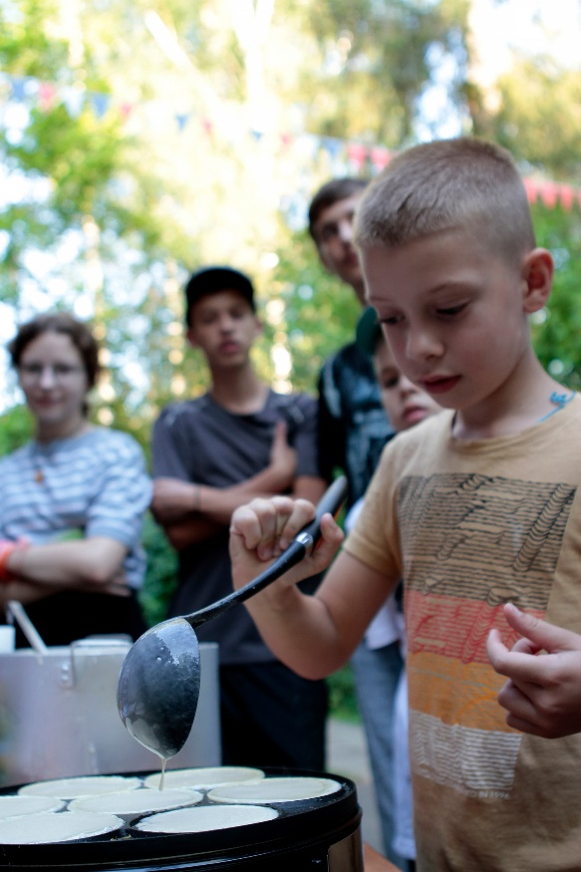
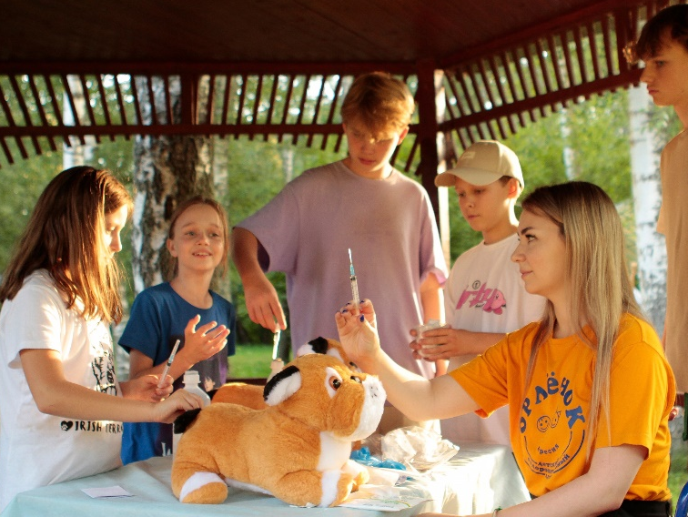
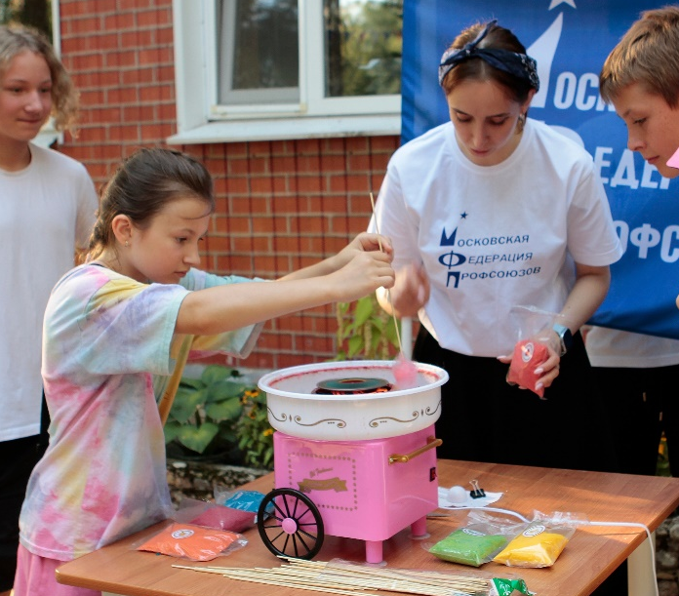
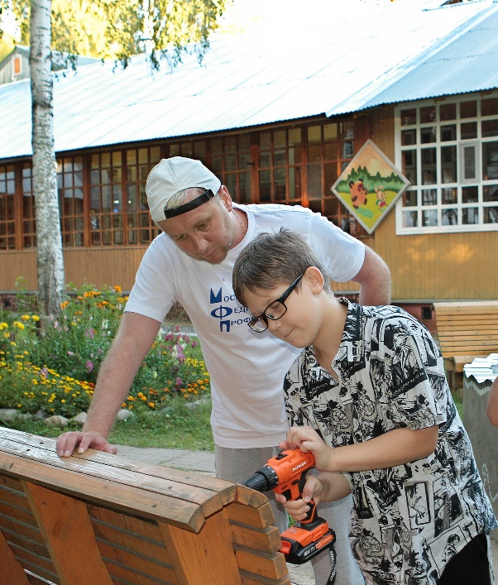
12
Стратегия: Трудовая деятельность как средство приобретения жизненных навыков и, опосредованно, воспитания и организации, а так же, как средство реализации потребностей ребенка.
«Дело стоит труда»

Slide 13
13
Трудовая деятельность реализуется на
нескольких уровнях:
Труд приносит удовольствие, потому что я пользуюсь его плодами!
Отрядный и личностный уровень.
Трудовая деятельность как средство получения жизненных навыков, воспитания и организации.
Дети принимают участие в благоустройстве лагеря, поддержании чистоты и порядка на территории и в корпусах.
Охота пуще неволи!
Трудовая деятельность как средство реализации потребностей ребенка.
Добровольная работа, которая включает в себя посильный для детей труд, приносящий пользу лагерю.
Детям не нужны нотации, детям
нужны примеры!
Общелагерные мероприятия, пропагандирующие ценность труда, приобщающие к труду

Slide 14
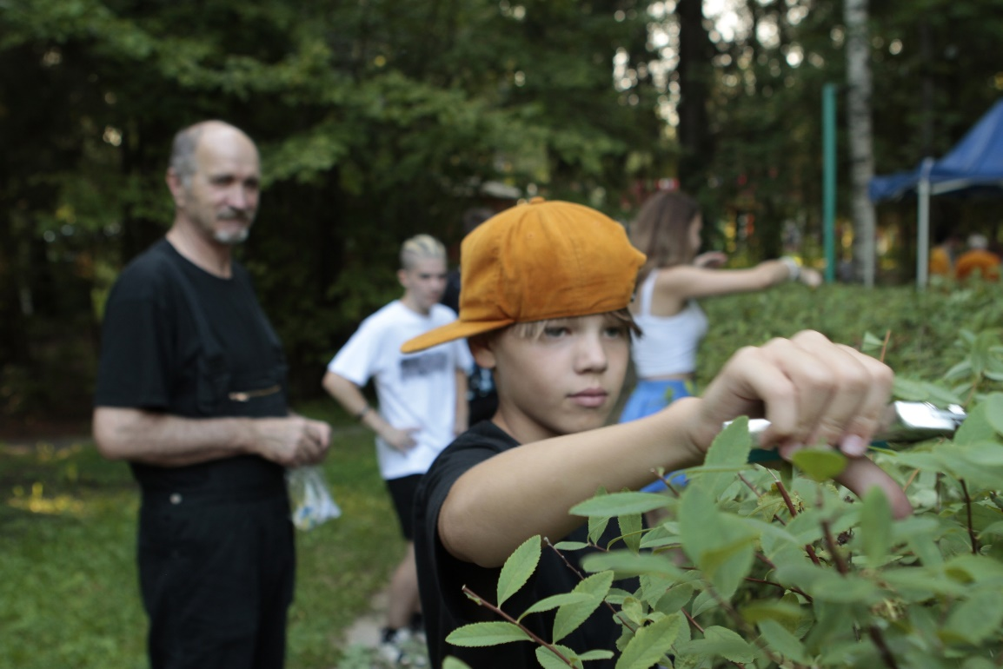
14
Прогнозируемые изменения:
Получение практической пользы от труда, и удовольствия от его результатов.
Получение некоторых трудовых навыков
Уважительное отношение к труду и его результатам.
Личностная реализация,
повышение самооценки.

Slide 15
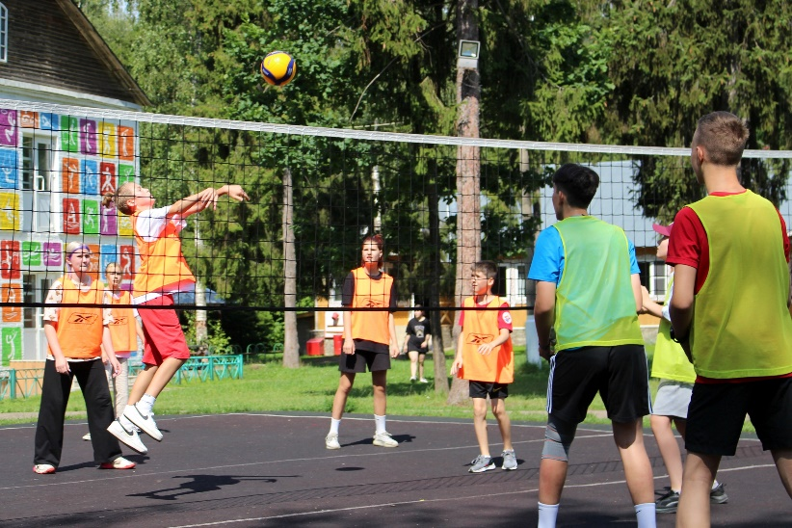
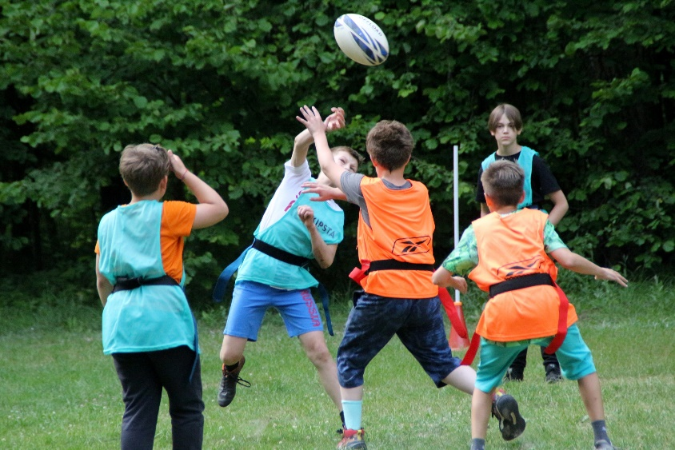
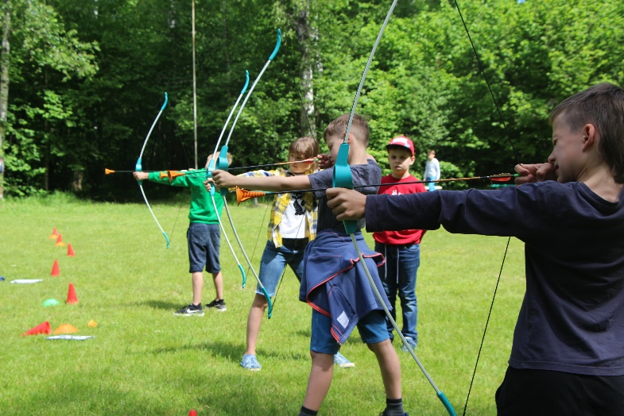
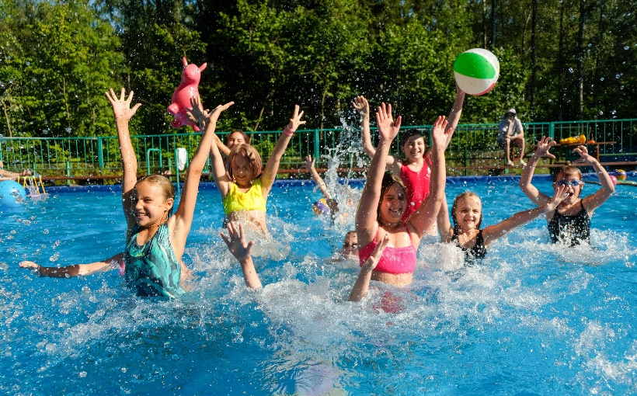
15
Стратегия: Спортивно – оздоровительная работа, как профилактика и привлечение к ЗОЖ, социализация.
Спорт –
это жизнь!

Slide 16
16
Спортивно-оздоровительная работа реализуется
на нескольких уровнях:
Оздоровительные мероприятия.
Лет до ста расти
нам без старости!!
Эти мероприятия непосредственно направлены на укрепление физического и психического здоровья детей
Спортивно – оздоровительная работа.
Делай с нами!
Делай как мы!
Делай лучше нас!
Личностный уровень
Включение в спортивную жизнь отряда
Отрядный уровень
Формирование командного духа, сплоченности
Общелагерный уровень
Я умею!!
Я попробую!!
Знакомство с новыми видами спорта

Slide 17
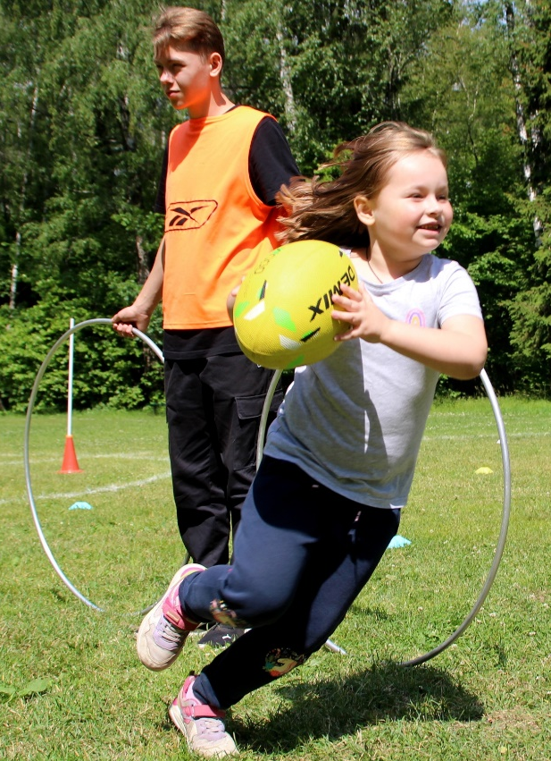
17
Прогнозируемые изменения:
Укрепление здоровья, понимание значения ЗОЖ.
Положительные впечатления от успешной деятельности.
Формирование первичных спортивных навыков,
знакомство с новыми видами спорта.
Получение нового опыта спортивных занятий.
Динамика личностных достижений,
личностный рост.
Укрепление эмоциональных связей в отряде, сплочение коллектива.

Slide 18
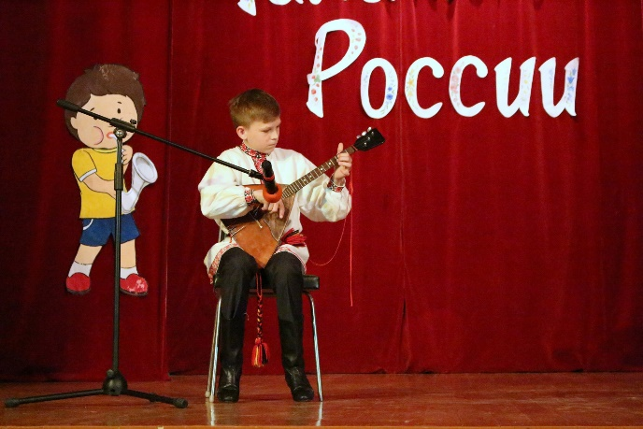
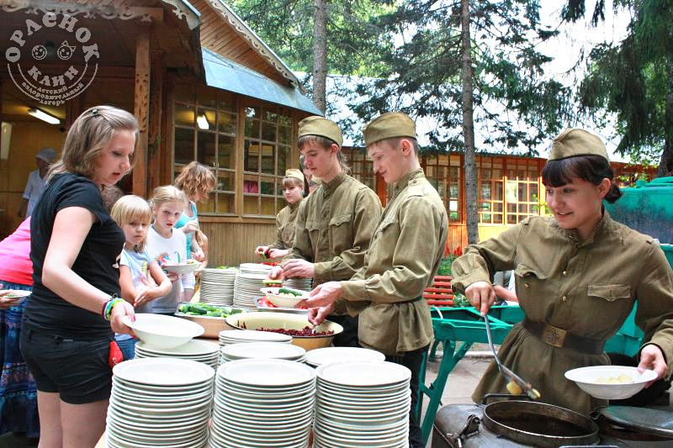
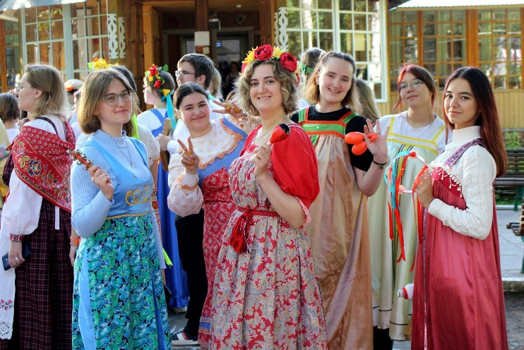
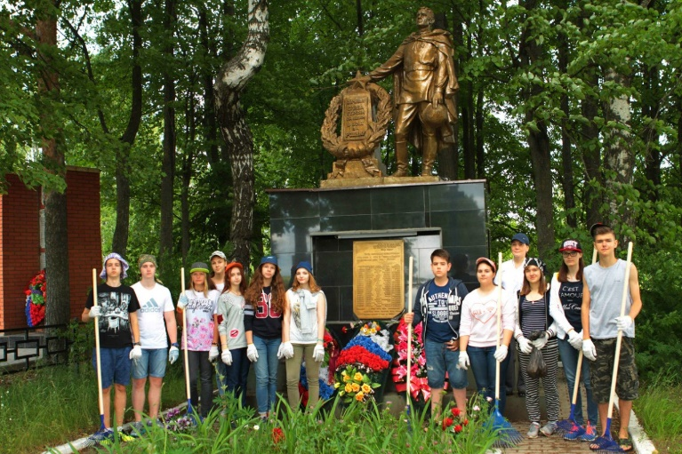
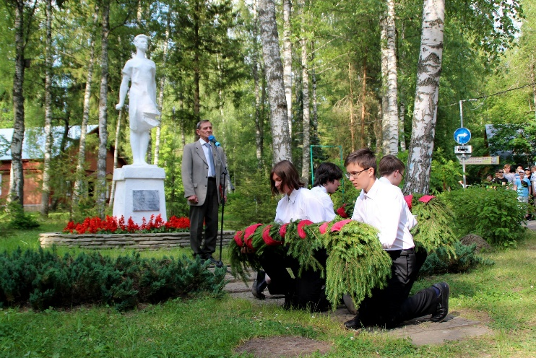
18
Стратегия: Патриотическое воспитание, социализация, как одно из условий развития личности.
Формирование здоровых ценностей и воспитание в ребёнке личности актуально в любом возрасте.

Slide 19
19
Патриотическая работа и социализация
осуществляется на нескольких уровнях:
Личностный уровень
Уважая других -
уважаешь себя!
Коррекция поведения и коммуникативных навыков, создание благоприятной атмосферы принятия.
Отрядный уровень
Мы вместе!
Формирование особой воспитывающей
атмосферы отряда.
Общелагерный уровень
Понять и принять социальные навыки, нравственные и культурные ценности. Воспитание любви к Родине
С чего начинается
Родина?

Slide 20
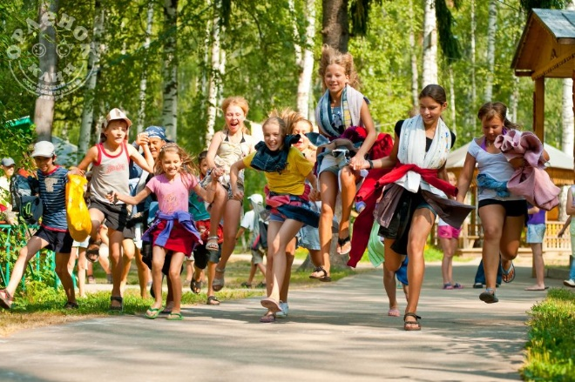
20
Прогнозируемые изменения:
Формирование коллективного духа, коллективной ответственности, реализация потребности быть в коллективе
Реализация потребности быть принятым, одобренным со стороны окружающих.
Расширение общего кругозора по истории и культуре нашей Родины.
Формирование адекватного
патриотического сознания.

Slide 21
21
Положительная воспитательная
Творчество
Спортивно-
оздоровительная
работа.
Трудовое
воспитание
Патриотическое
воспитание,
социализация.
микросреда

Slide 22
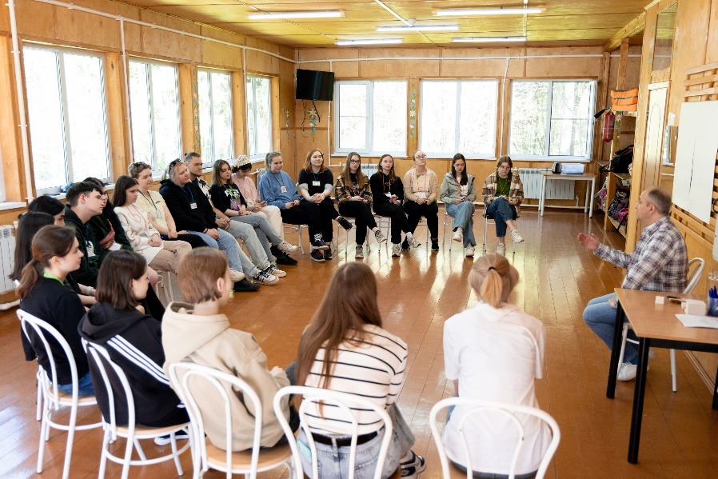
22
Планирование педагогической работы
Программа лагеря представляет собой развитую сеть мероприятий и мастер-классов в рамках летних смен. Каждая смена планируется перспективно, наполняется содержанием, в котором сочетаются все основные стратегии.

Slide 23
23
Обобщенные планируемые результаты
Самоопределение детей в тех видах деятельности, которые отвечают их способностям и интересам.
Получение детьми практических навыков по коллективному творчеству, трудовому опыту.
Приобретение конкретных знаний в областях спорта, культуры, творчества, коммуникации.
Самореализация детей в различных видах деятельности, осознание значимости активной жизненной позиции.
Осознание детьми необходимости ведения здорового образа жизни.
Качественный, интересный, эмоциональный отдых.

Slide 24
24
Критерии эффективности
Педагогические
Планирование и проведение мероприятий, критериальный
анализ мероприятий,
обратная связь с родителями, детьми, персоналом
Личностные
Создание условий для самореализации, формирование
групповой сплоченности,
активность в участии в жизни отряда, лагеря.
Материально-технические
Своевременное решение материально-технических проблем,
обеспечение всем
необходимым, контроль качества

Slide 25
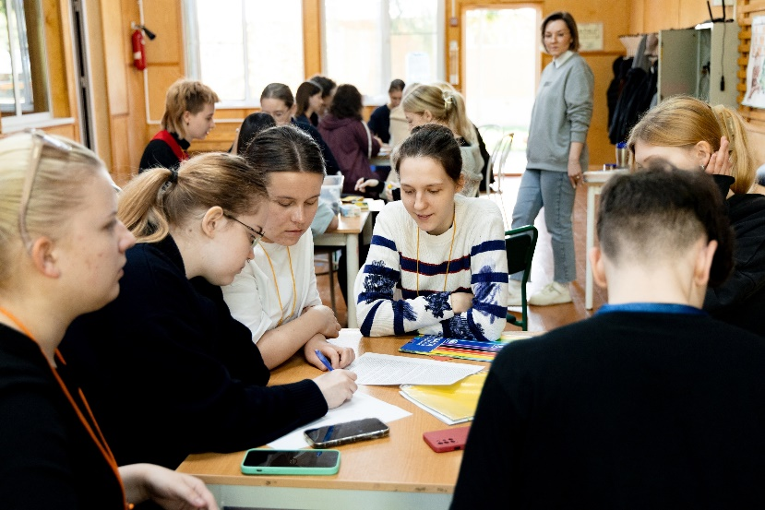
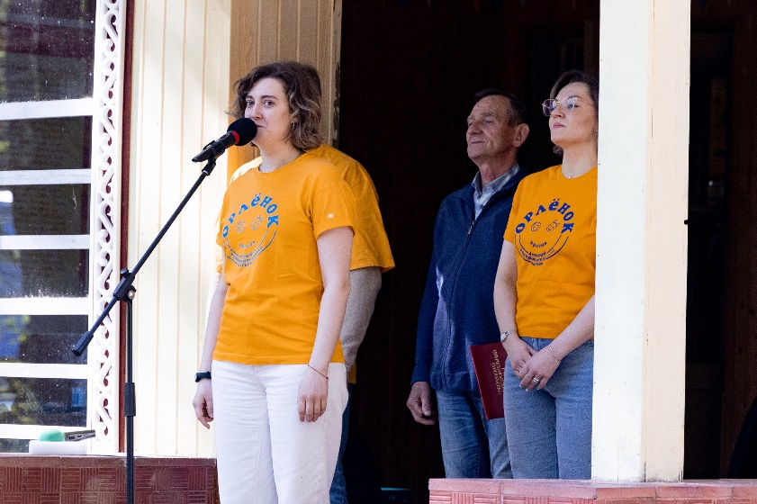
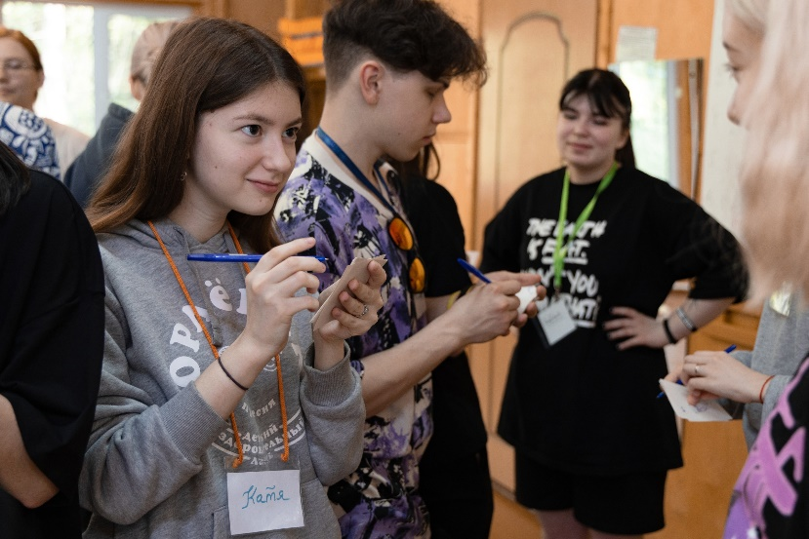
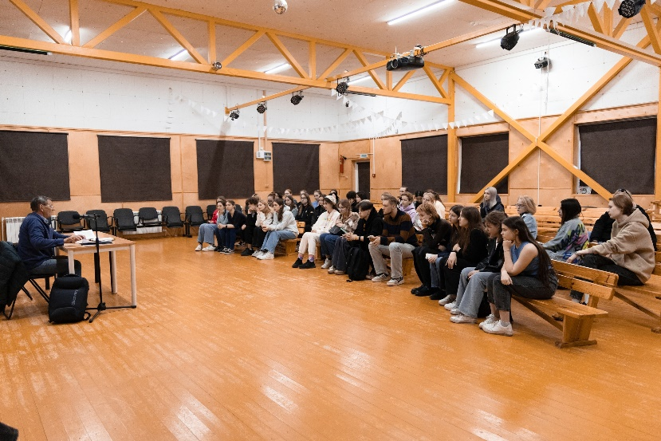
25
Подготовка кадров.
В весенний период проводится теоретическая и практическая подготовка педагогического состава на базе ДОЛ «Орлёнок».

Slide 26
26
План весенней подготовки вожатых на базе ДОЛ «Орлёнок»
1 день | 13.00 –14.00 – Приезд вожатых. Общее собрание, распределение по отрядам, экскурсия по лагерю 14.45 – Линейка-открытие
 | 15.00 – 16.20 - Слово директора лагеря (техника безопасности, инструктаж)
 | 1, 2 отр. | 3, 4 отр.
 | 16.30 – 17.30 – Тренинг «Роль вожатого в отряде» | 16.30–17.30 – Беседа: «Работа в паре. Отрядные уголки»
 | 17.40 – 18.40 – Беседа: «Работа в паре. Отрядные уголки» | 17.40 – 18. 40 – Тренинг «Роль вожатого в отряде»
 | 18.50 – 19.30 – Собрание в отрядах: Правила лагеря. Игры на знакомство.
 | 22.00 – Отрядные собрания. Обсуждение-подготовка отрядных уголков
2 день | 1, 2 отр. | 3, 4 отр.
 | 10.00 - 11.10 Тренинг «Организация жизни отряда. Проблемные вопросы» | 10.00-11.10 Беседа: «Общение с родителями. Проблемные вопросы»
 | 11.20 – 12.20 Практическое занятие: Игровая эстафета. Знакомство и организация
 | 12.30 – 13.40 Беседа: «Общение с родителями. Проблемные вопросы» | 12.30 –13.40Тренинг «Организация жизни отряда. Проблемные вопросы»
 | 14.10- 15.10 Слово директора (права ребёнка, общие положения)
 | 16.50 – 17.40. Практическое занятие: Отрядные игры на улице и в помещении. Знакомство и организация
 | 17.50- 18.50 Тренинг «Возрастные особенности детей» | 17.50- 18.50 Беседа: «Соц. Сеть»; Представление отрядов (репетиции)
 | 19.00-20.00 Беседа: «Соц. Сеть»; Представление отрядов (репетиции) | 19.00-20.00 Тренинг «Возрастные особенности детей»
 | 22.00. Сценическое мероприятие: Представление отрядов и отрядных уголков
3 день | 1, 2 отр. | 3, 4 отр.
 | 10.00-11.10 Тренинг «Режимные моменты» | 10.00-11.10 Беседа: «Подготовка меропр»
 | 11.20-12.30 Беседа: «Подготовка меропр» | 11.20-12.30 Тренинг «Режимные моменты»
 | 12.40 – 13.50 Практическое занятие: Отрядные спортивные игры.
 | 15.00 – 16.00 Спортивные мероприятия
 | 16.45-17.45 Мастер-класс: «Вечернее мероприятие в отряде» | 16.45-17.45 Подготовка сценического мероприятия (репетиция)
 | 17.55-18.55 Подготовка сценического мероприятия (репетиция) | 17.55-18.55 Мастер-класс: «Вечернее мероприятие в отряде»
 | 19.00-19.50 Практическое занятие: Отрядный Костёр, игры у костра.
 | 21.30 Сценическое мероприятие. Дискотека.
4 день | 10.00 - 11.00 Слово директора лагеря (документация, трудоустройство, медосмотр)
 | 12.10 – 12.50 - Заключительное собрание, круглый стол.
 | 13.30 - Линейка-закрытие
 | 14.30 – 15.00 Отъезд

Slide 27
27
Типовой ежедневный режим работы
ДОЛ «Орлёнок».
8.00. Подъем.
8.10. Зарядка.
8.30. Водные процедуры.
9.00. Завтрак.
9.30. Уборка палат и территории.
10.00. Отрядные/Общелагерные мероприятия, кружки.
13.00. Обед.
14.00. Тихий час.
16.00. Подъем.
16.15. Полдник.
17.00. Отрядные/Общелагерные мероприятия, кружки.
19.00. Ужин.
19.30. Отрядные/Общелагерные мероприятия.
22.00. Отбой.

Slide 28
28
Спасибо за внимание!

